Slide 1
Урок №12. Графічний
редактор Scratch
Ти вже знаєш, що за допомогою комп’ютера можна
створювати дивовижні малюнки..
Матеріал з сайту:http://terehovskiy.at.ua/

Slide 2
Графічний
редактор Scratch
У проектах Scratch ми використовували різних виконавців.
Їх ми брали зі спеціальної бібліотеки.
Things (Речі)
People (Люди)
Letters (Літери

Slide 3
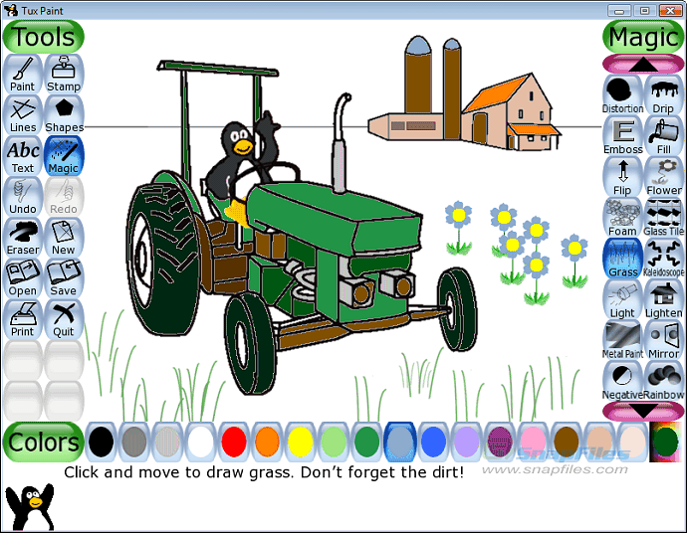
Графічний
редактор Scratch
Тепер навчимося малювати своїх виконавців. Для цього можна використати будь-який графічний редактор. Наприклад, у другому класі на уроках інформатики ти вчився працювати з графічним редактором TuxPaint.

Slide 4
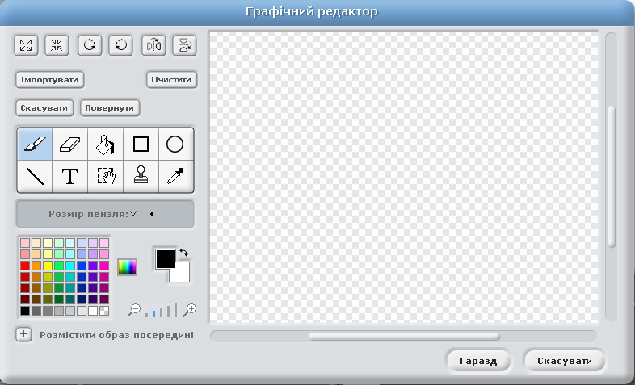
Графічний
редактор Scratch
Основні обʼєкти вікна графічного редактора Scratch
Кнопки для виконання дій над фрагментами малюнка
Інструменти для малювання
Полотно для малювання
Палітра кольорів
Матеріал з сайту:http://terehovskiy.at.ua/

Slide 5
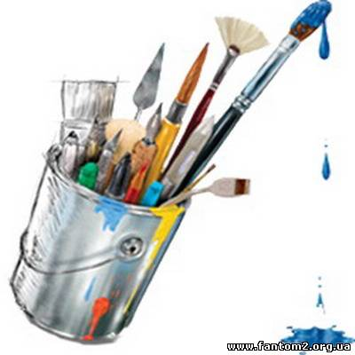
Інструменти в графічному редакторі
Як і в графічному редакторі Tux Paint, так і в Scratch, використовуються такі інструменти, як:
Лінія
Еліпс
Гумка
Заливка
Штамп

Slide 6
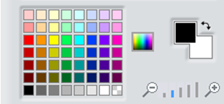
Графічний редактор
Як і у графічному редакторі Tux Paint, перш ніж ма-
лювати, потрібно вибрати колір та розмір ліній.
Щоб встановити колір лінії, потрібно вибрати його
на Палітрі кольорів

Slide 7
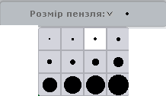
Графічний редактор
Щоб встановити розмір лінії потрібно:
Вибрати інструмент Лінія;
Вибрати напис Розмір пензля;
Вибери розмір пензля.
Якщо при використанні інструмента Лінія тримати натиснуту клавішу Shift , то малюватимуться тільки горизонтальні або вертикальні лінії

Slide 8
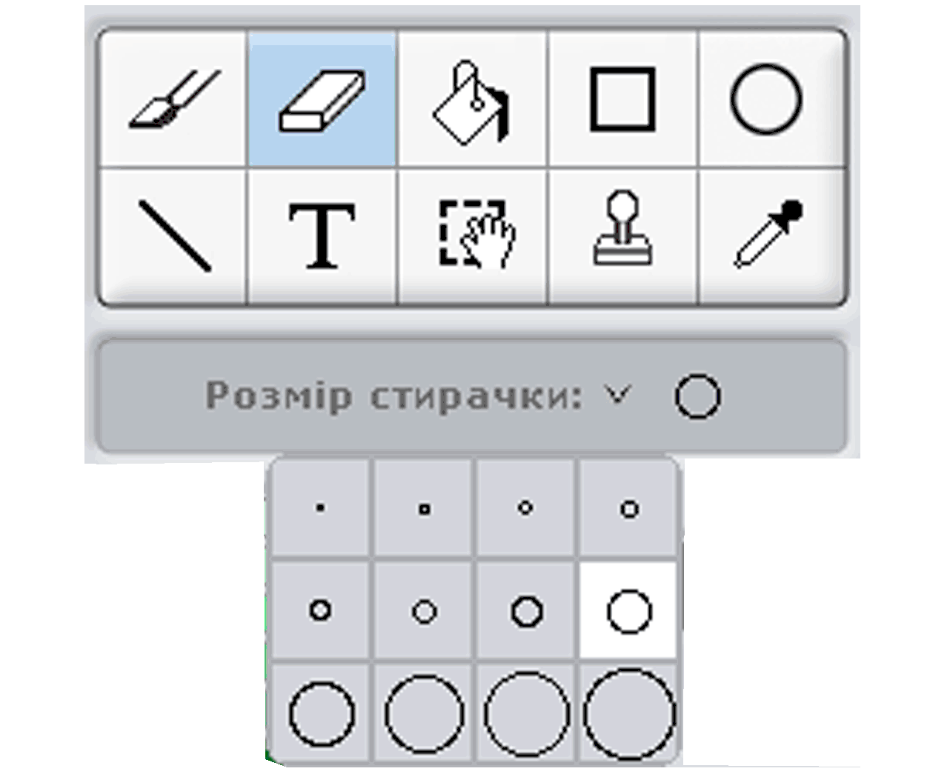
Графічний редактор
Аналогічно встановлюється розмір і колір інстру-
мента Пензель.
Для інструмента Гумка можна вибрати тільки його
розмір.
Для того щоб використовувати в різних проектах нового виконавця, його потрібно зберегти в бібліотеці.

Slide 9
.
Щоб зберегти нового
Виконавця в бібліотеці:
1. Вибери виконавця в списку під сценою.
2. Відкрий контекстне меню та вибери команду Експортувати цей об’єкт. Відкриється вікно Експортувати об’єкт.
3. Вибери папку, де буде збережено виконавця.
4. У поле Нове ім’я файла введи ім’я файла та вибери кнопку Гаразд.

Slide 10
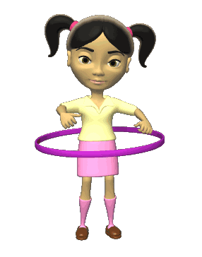
Фізхвилинка
- Станьте, діти, біля парти, будем вправи починати.
1 - 2 - піднімається гора.
3 - 4 - це крутії гірські схили.
5-6 - це орли дивний танець завели.
7 - 8 - це смерічки похилилися до річки.
9 - 10 - це вода з водоспаду витіка.

Slide 11
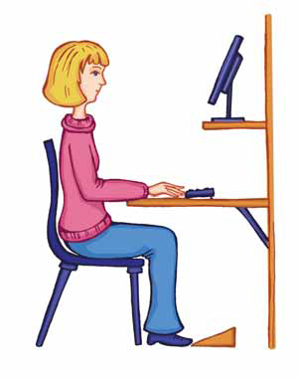
Працюємо за
комп’ютером
Увага! Під час роботи з комп’ютером дотримуйтеся правил безпеки та санітарно-гігієнічних норм.
Центр монітора
на рівні очей
50–60 см
Шия пряма
Стопи на
підлозі
Використовуйте підставку для ніг

Slide 12
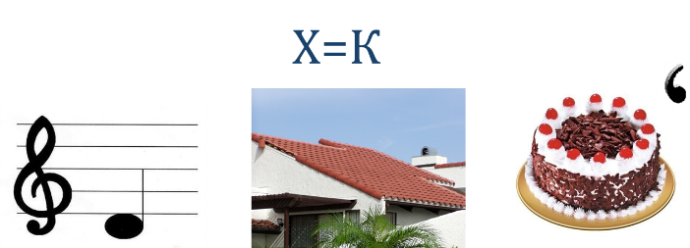
Розв’яжіть ребус
Редактор
Матеріал з сайту:http://terehovskiy.at.ua/

Slide 13
Розв’яжіть завдання
Завдання 1. Підпиши об'єкти вікна графічного редактора. Використай такі словосполучення: палітра кольорів; інструменти малювання; полотно для малювання; кнопки для виконання дій.
Кнопки для виконання дій для
над фрагментами тексту
Інструменти малювання
Палітра кольорів
Полотно для
малювання

Slide 14
Розв’яжіть завдання
Завдання 2. З’єднай лініями зображення кнопок та їх
призначення
Штампувати
Зафарбувати
Намалювати лінію
Намалювати еліпс
Витерти зайві фрагменти малюнка

Slide 15
Розв’яжіть завдання
Завдання 3. Пронумеруй команди алгоритму збереження нового виконавця в бібліотеці..
Відкрий контекстне меню та вибери команду Експортувати цей об'єкт.
2
1
Вибери виконавця в списку під сценою.
4
У поле Нове ім'я файла введи ім'я файла.
Вибери папку, де буде збережено виконавця.
3
5
Вибери кнопку Гаразд.

Slide 16
Розв’яжіть завдання
Завдання 4. З’єднай точки та намалюй всі можливі квадрати
10
Скільки квадратів утворилось на малюнку?
Матеріал з сайту:http://terehovskiy.at.ua/

Slide 17
Упиши в однакові фігури однакові числа, щоб отримати істинні рівності.
3
+
4
+
4
+
5
=
16
+
+
+
+
5
+
3
+
3
+
3
=
14
+
+
+
+
5
+
4
=
16
4
+
3
+
+
+
+
+
5
5
=
20
5
+
5
+
+
=
=
=
=
17
15
17
17

Slide 18
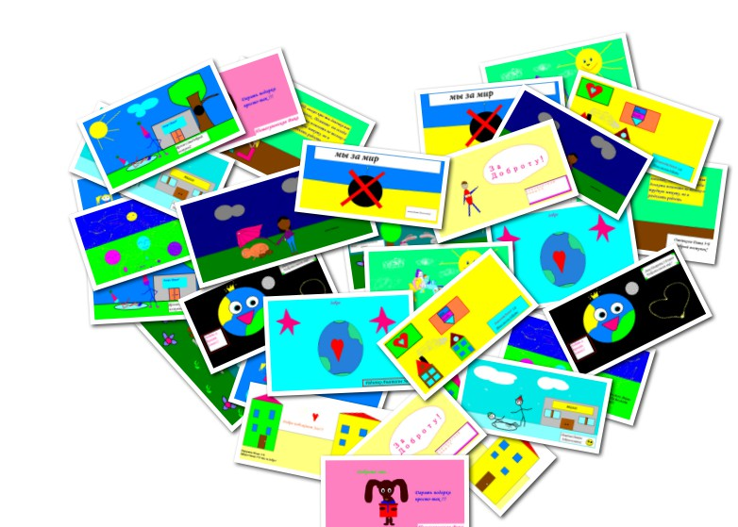
.
Запитання і завдання
- Чи задоволені ви своєю роботою?
З яким настроєм ви працювали на уроці?
- Що вам запам’яталось на уроці?
- Чи було вам комфортно на уроці?
- Де вам стануть у пригоді здобуті знання?

Slide 19
Підсумок уроку
1. Яке призначення графічних редакторів?
2. Назви основні елементи вікна
графічного редактора Scratch.
3. Які ти знаєш інструменти графічного
редактора Scratch?
4. Для чого призначена палітра кольорів?
5. Опиши алгоритм збереження нового виконавця в бібліотеці
виконавців.
Матеріал з сайту:http://terehovskiy.at.ua/

Slide 20
Домашнє завдання
Проаналізувати
Ст. 52-56,

